Slide 1
Die Dreißentalschule
Oberkochen

Slide 2
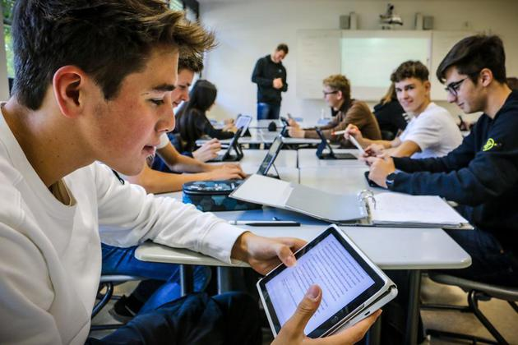
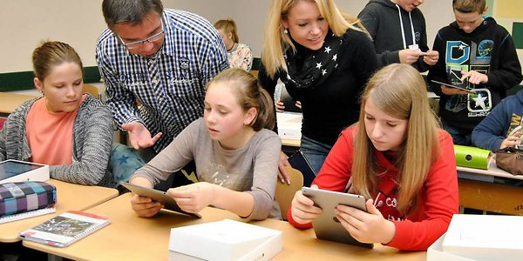
Lehr- und Lernorganisation
Klassengemeinschaft mit Klassenlehrerprinzip
Fachlehrkräfte mit studiertem Schwerpunkt ergänzen
Werkstattunterricht zur Festigung und Förderung
Gemeinsames und individuelles Lernen

Slide 3
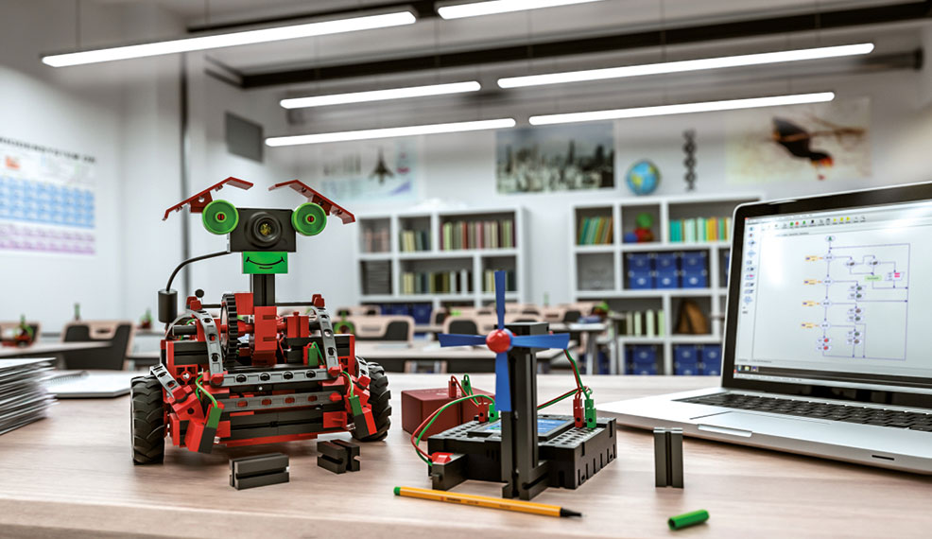
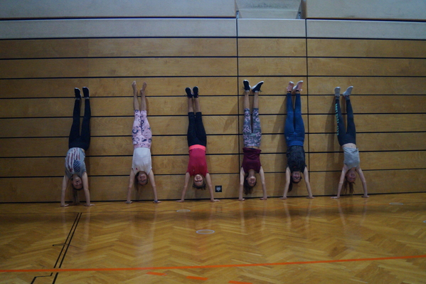
Unterrichtsfächer in der Gemeinschaftsschule
Religion, Ethik
Deutsch, Mathematik, Englisch
Physik, Chemie, Biologie
Geschichte, Gemeinschaftskunde, Erdkunde, Wirtschaft, Informatik
Basiskurs Medien
Wahlpflichtfacher: Französisch oder Natur und Technik oder
Alltagskultur-Ernährung-Soziales
Profilfächer: Naturwissenschaft und Technik, Sport, BK, Musik

Slide 4
Gründe für eine Anmeldung an der Gemeinschaftsschule
Die Dreißentalschule
…stärkt die Kinder und entlastet die Familien
…sorgt für Erfolgserlebnisse der Kinder und Jugendlichen und stärkt damit die Lebensfreude
…bietet Standards der Realschule und des Gymnasiums an
…schafft eine Lernumgebung, in der Lehrerinnen und Lehrer durch vielfältige Methoden auf die einzelnen Schülerinnen und Schüler eingehen können,
…ist eine verbindliche Ganztagsschule mit rhythmisiertem Schultag,
…zeichnet sich durch eine enge Beziehung zwischen den Schülerinnen und Schülern, den Eltern und Lehrerinnen und Lehrern aus

Slide 5
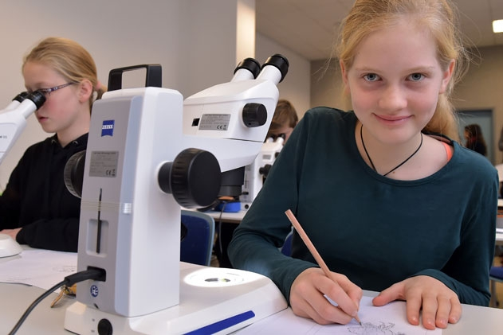
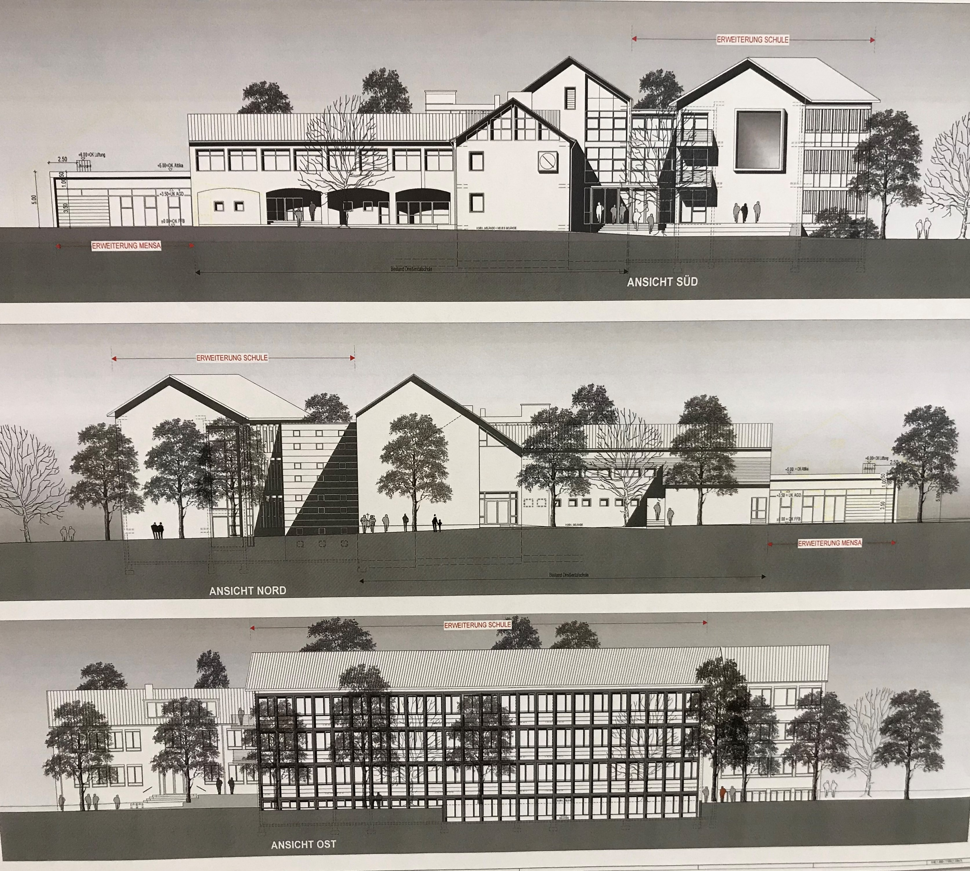
Vorteile der GMS Dreißentalschule
Berufsorientierung von Klasse 7 bis 10
Übergang in die duale Ausbildung bei 85%
Ökonomisches und naturwissenschaftliches Profil
Modern ausgestattete Schule/Neubau in Arbeit
Schülerfirma/Unternehmerführerschein
Bildungspartner
Langjährige Erfahrung mit leistungsheterogenen Klassen

Slide 6
Bildungspartner der Dreißentalschule

Slide 7
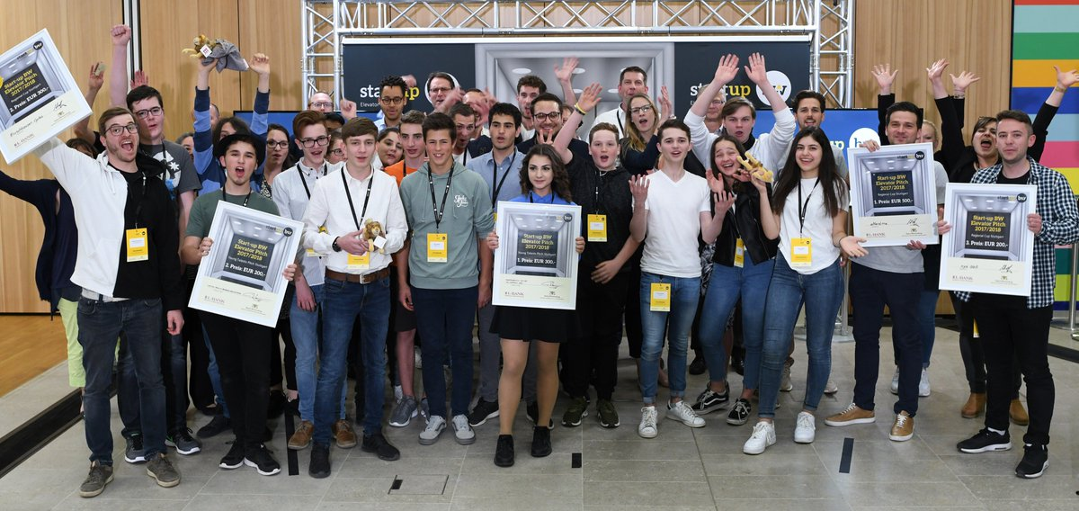
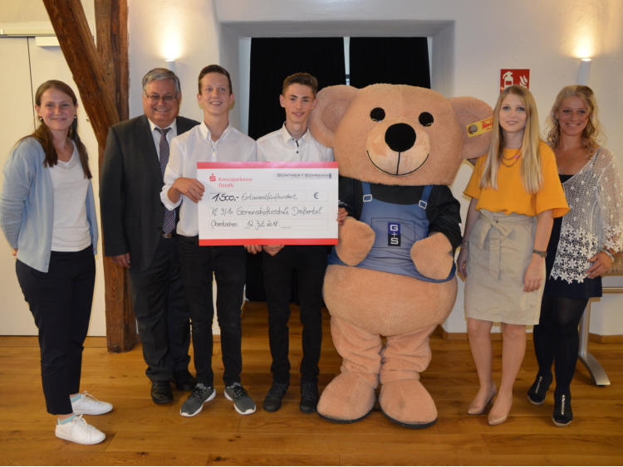
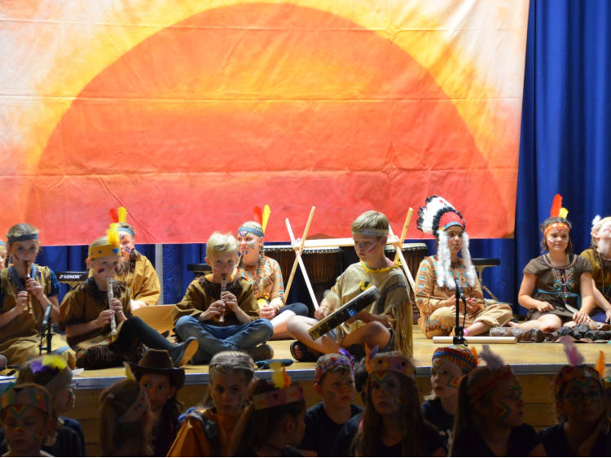
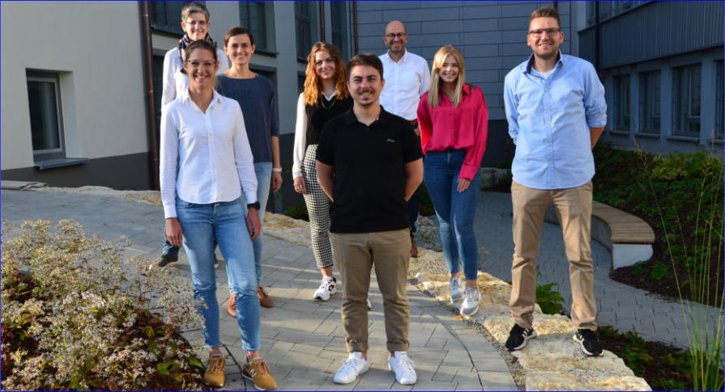
Information und Anmeldung
Anmeldung Klasse 5: 9. und 10. März 2022
oder ab sofort unter poststelle@04124941.schule.bwl.de

